Slide 1
Родной дом – уголок отчизны!
Подготовила: Храмова Е.Ю., учитель начальных классов

Slide 2
С чего
начинается
Родина …

Slide 3
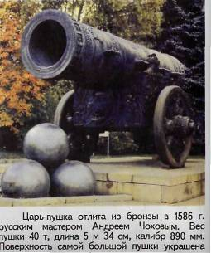
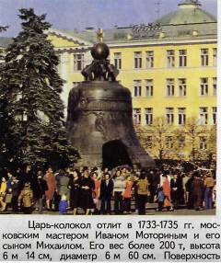
Ты стоишь, Москва святая, на своих семи холмах.

Slide 4
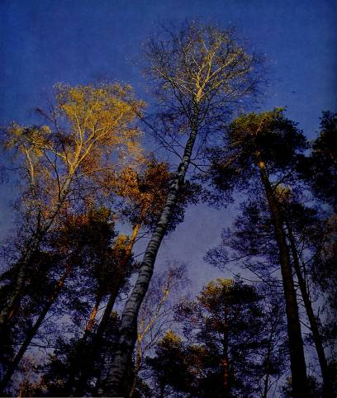
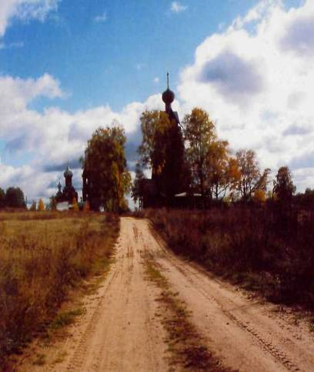
Россия…Россия, раздолье, равнины. Берёзы босые, седые осины.

Slide 5
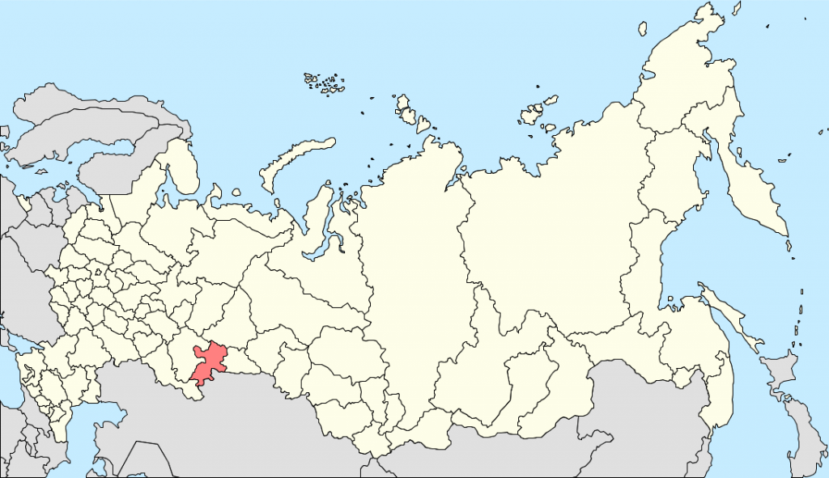
Челябинская область

Slide 6
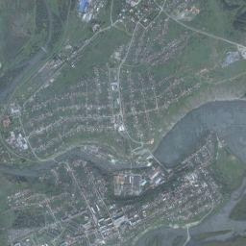
Юрюзань фото со спутника

Slide 7
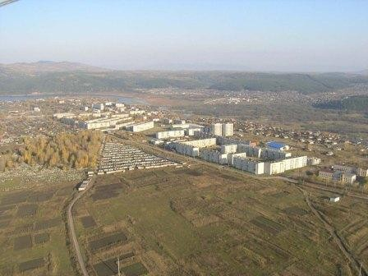
Юрюзань расположена в 236 км от областного центра г.Челябинск, в 19 км к северо-востоку от районного центра г.Катав-Ивановска
Вид города сверху (район Финских домов, Медгородок)

Slide 8
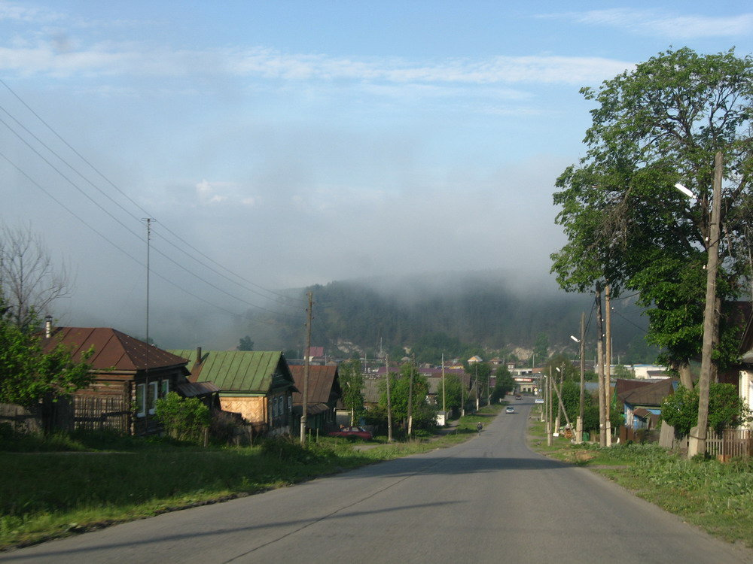
Юрюзань находится на западном склоне Южного Урала на реке Юрюзань (бассейн Камы), что в переводе со старобашкирского означает "быстрая река".

Slide 9
Город основан 06 ноября 1758 года как поселок в связи со строительством сибирскими промышленниками И. Твердышевым и И. Мясниковым железоделательного завода (действовал до 1908 года) и получил названиеЮрюзань-Ивановский Завод.

Slide 10
С конца XIX века — Юрюзанский Завод. В 1829 году здесь произошло одно из крупнейших в 1-й половине XIX в. выступлений крепостных — восстание под руководством заводского служащего И. И. Тараканова. Город получил своё современное название 18 июня 1943 года, которое было дано по реке.

Slide 11
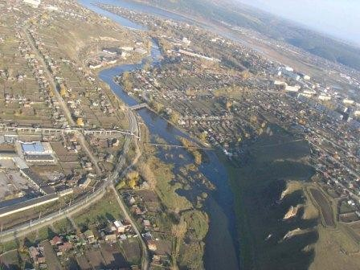
Вид города сверху (река Юрюзань, Лука, Маяк)

Slide 12
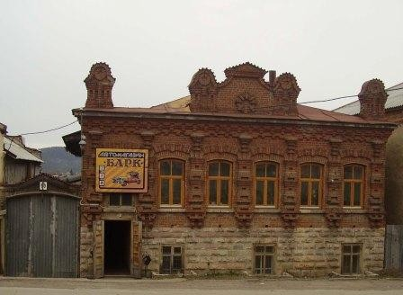
Одно из старейших зданий города, ранее принадлежавшее купеческому сословию

Slide 13
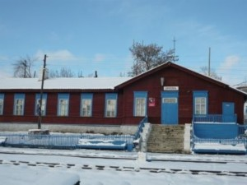
Железнодорожный вокзал г.Юрюзань

Slide 14
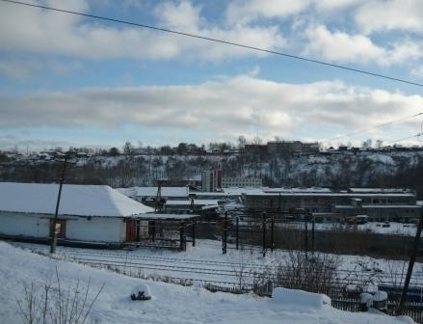
Юрюзанский механический завод им.С.М.Кирова

Slide 15
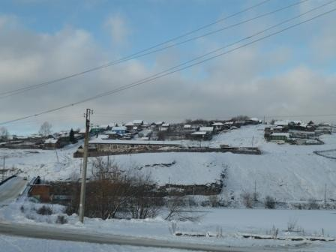
Сосновка

Slide 16
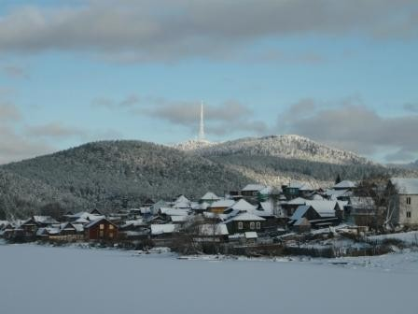
Курмыш, гора Шуйда

Slide 17
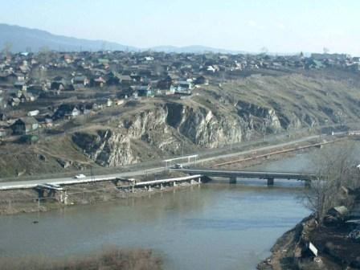
Река Юрюзань, лукинский мост

Slide 18
Полвека назад, в мае 1958 года, в Юрюзани началось строительство Дворца культуры.

Slide 19
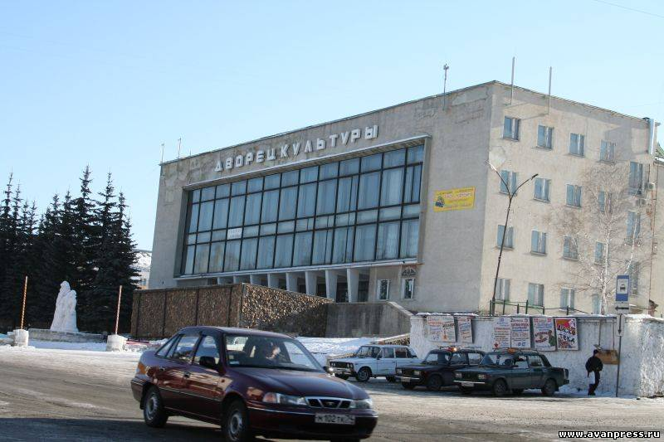
Строительную площадку выбрали в центре города — между улицами Советской и Карла Маркса, на так называемом Пожарище. За пять лет до этого большой пожар уничтожил здесь семнадцать домов со всеми надворными постройками.

